Slide 1


Slide 2


Programação Web II
Prof. André Dias
Contato: andre.dias@iffarroupilha.edu.br
Whatsapp: (55) 996686423

Slide 3


Referências das aulas
Filipe Deschamps (Youtuber)
Diogo Fernandes (Semanas OmniStack)
Guilherme Silveira (Alura)

Slide 4

Revisão
REPL – Read, eval, print e loop
Entendemos variáveis locais e globais
Usamos módulos nativos do Node (path)
Criando nossos próprios módulos
Objeto process e argumentos que podem ser usados com flags
Desafio!

Slide 5

NPM (Node Package Manager)
Glossário: Dependencies, Packages, Modules
Verificar se temos o npm instalado ‘npm – v’
Criar nosso próprio pacote
Arquivo pakage.json
Utilizando módulos de terceiros
O que é o diretório node_module (e como definir um gitignore)
O que é o arquivo package-lock.json
Scrips para rodar juntamente com o npm
BestMe!

Slide 6

Instalando módulos externos no Node
Npm install cfonts
Dependências do projeto em package.json
Outras formas de instalar (ex. Dev com npm i cfonts –D)
Npm i cfonts inquirer opn
Manipulação do package.json
Npm update para remapear as alterações

Slide 7

O que é o diretório node_modules
Cfonts tem um package.json (dependencies chalks)
Criando um arquivo .gitignore posso colocar um node_modules ou qualquer outro diretório
Posso excluir a node modules e executar um npm install
package-lock.json é o “mestre dos magos” do nosso projeto

Slide 8
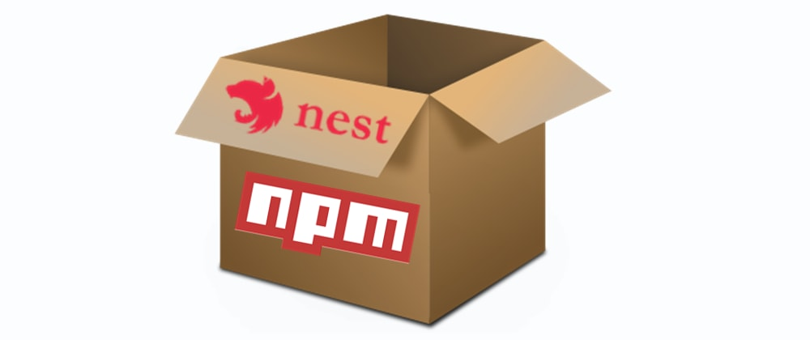
Criar scripts para rodar com o npm
Dentro de package.json existe uma seção de scripts, posso executar com npm run test
Posso colocar um “start” : ”node index.js” e executar com npm run start
Start é um comando diferenciado, é o único que eu posso rodar sem o run

Slide 9

Pacotes globais e versões dependências
Para instalar como global utilizo o –g (ex. npm i ipn –g)
Mas onde ele fica? Npm root –g
Para desinstalar npm uninstall opn –g
Versões: npm i moment (2.29.1)
2.29.1 major.minor.patch
Patch – bugs menores
Minor – Resolve alterações mas não quebra compatibilidade
Major – Versão do projeto, poderá quebrar
^ significa que atualiza o 29.1
~ significa que atualiza somente o .1
* muda em todas as versões

Slide 10

Pacotes globais e versões dependências
Versão antiga: npm i moment@1.5.1
Npm outdated mostra características de diferentes pacotes
Para atualizar: npm upgrade
Novamente npm outdated e agora algo mudou!
npm@latest é a nossa última versão ☺
Para remover um pacote:
Npm uninstall moment

Slide 11

Aplicativo MakeMeBetter!
Vamos nos comunicar com processos enquanto eles estiverem rodando
Isso é assincronismo!
process.stdout.write(“alguma coisa”)
process.stdin
process.on

